Slide 1
সবাইকে স্বাগতম

Slide 2
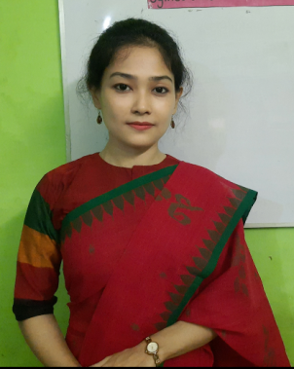
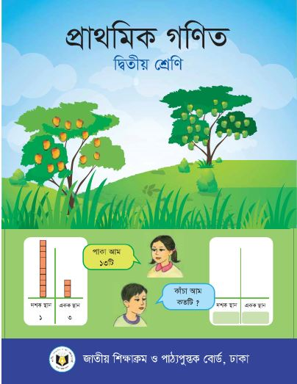
পরিচিতি
নীপা চ্যাটার্জী
সহকারী শিক্ষক
আব্দুল হামিদ সরকারি প্রাথমিক বিদ্যালয়
সিলেট সদর, সিলেট।
বিষয়ঃ প্রাথমিক গণিত
শ্রেণিঃ ২য়
পাঠঃ যোগ
সময়ঃ ৪০ মিনিট

Slide 3
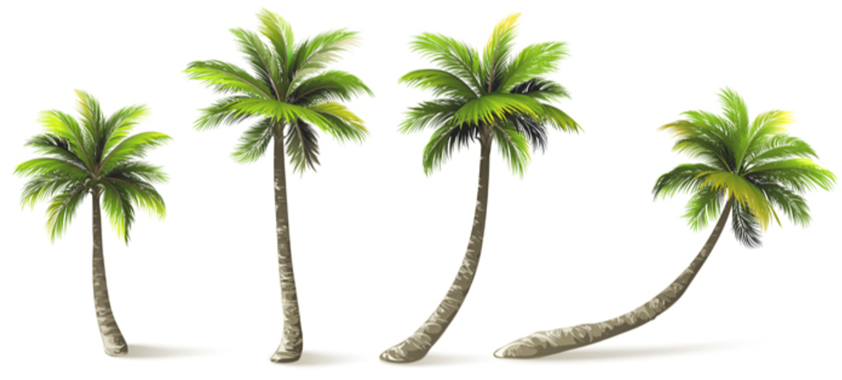
এখানে কয়টি পাখি আছে বলতো?
4টি
নতুন কয়টি পাখি আসল?
4 টি
মোট কয়টি হল?
4+4=৮টি

Slide 4
চল আবার চেষ্টা করে দেখি
এখানে কয়টি প্রজাপতি আছে?
৫টি
নতুন কয়টি আসল?
৭টি
মোট কয়টি হল?
৫+৭=১২টি
এখানে আমরা কি করেছি?
একত্র করেছি
তাহলে আমরা জানলাম যোগ মানে একত্র করা

Slide 5
তাহলে আজ আমরা শিখব.........
যোগ (হাতে না রেখে)

Slide 6
শিখনফল
এ পাঠ শেষে শিক্ষার্থীরা......
৯.২.১ হাতে না রেখে দুই অংক বিশিষ্ট সংখ্যা উপর-নিচে ও
পাশাপাশি যোগ করতে পারবে।

Slide 7
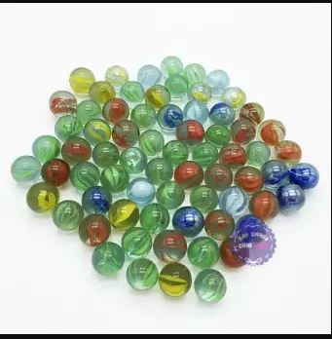
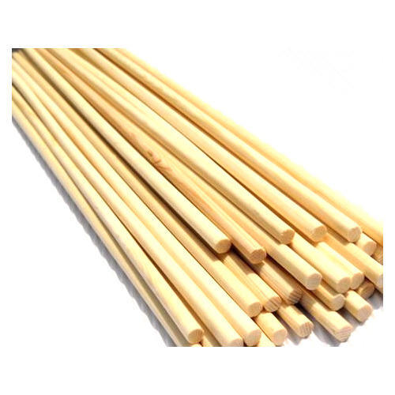
বাস্তব উপকরণের ব্যবহার করে যোগের ধারণা প্রধান
শ্রেণি কক্ষে কাঠি ও মার্বেলের মাধ্যমে যোগের ধারণা প্রদান।

Slide 8
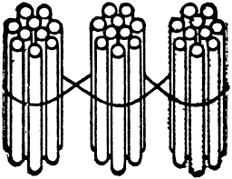
অর্ধ-বাস্তব পর্যায়
সাথে
৫৪ টি কাঠি
২৪ টি কাঠি
একত্র করলে হবে
৭৮ টি কাঠি

Slide 9
বস্তুনিরপেক্ষ পর্যায়
দশক
একক
প্রথমে আমরা এককের অংক যোগ করি
৫ ৪
+২ ৪
৪
$$+$$
৪
=
৮
এখন আমরা দশকের অংক যোগ করি
৭
৮
৫
$$+$$
২
=
৭

Slide 10
বস্তুনিরপেক্ষ পর্যায়
বোর্ড থেকে অংকটি তোমাদের খাতায় লিখে নাও!
দশক
একক
দশক
একক
একক
একক
দশক
একক
দশক
একক
দশক
দশক
৭
৫
৮
৬
৫৪+2৪=
৩+২
2+4
(৫+২)
(৪+4)
32+24=

Slide 11
৩ ২
+২ ৪
বোর্ডে অংকটি কীভাবে করতে হবে তা পাশের জনের সাথে আলোচনা কর

Slide 12
বোর্ডে এসে অংকটি কর
৩ ২
+ ২ ৪
৫
৬

Slide 13
দলীয় কাজ
দল নং-২
৩ ২ +১ ৭
দল নং-১
৪৫+২৩=

Slide 14
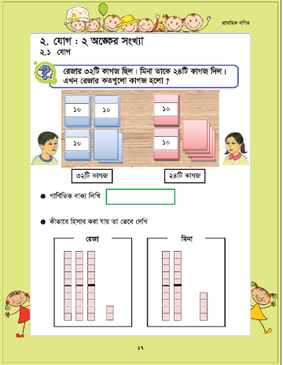
বইয়ের ২৭ নং
পৃষ্ঠা বের করি

Slide 15
?
রেজার ৩২ টি কাগজ ছিল। মিনা তাকে আরো
২৪ টি কাগজ দিল। এখন রেজার কতটি কাগজ হল।
৩২+২৪=
৫৬টি

Slide 16
বাড়ি থেকে সমাধান করে আনবে।
৪৭
+২২
২৩
+৬৫
৭০
+২০
২0
+৭৮
56
+40

Slide 17
সকলকে ধন্যবাদ

